Slide 1
Operatoren
Lars Meyer / Version 1.1
Berufsfachschule BBB

Slide 2

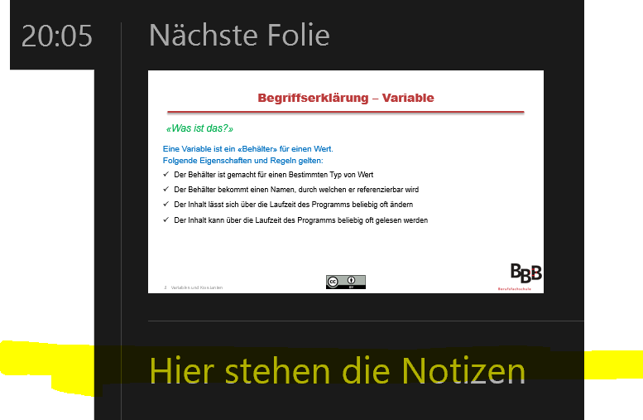
Zur Verwendung
Diese Präsentation enthält Notizen und Animationen
Damit Sie bei der Arbeit im Selbststudium vollen Gebrauch machen:
Modus «Bildschirmpräsentation» + Referentenansicht
Bildschirmpräsentation starten: oder F5
Rechte Maustaste → Referentenansicht 3)
Notes:
Hier stehen die Notizen

Slide 3
Operatoren
Erklärt
Operatoren helfen in der Programmierung, Operationen durchzuführen.
Operatoren kommen zum Zug wenn
eine Variable verändert wird
mehrere Variablen oder Werte miteinander
verrechnet werden
verglichen werden
logisch ausgewertet werden

Slide 4
Operatoren
Typen
Für das Modul 319 sind folgende Typen von Operatoren relevant:
Arithmetische Operatoren
Zuweisungsoperatoren
Vergleichsoperatoren
Logische Operatoren

Slide 5
Arithmetische Operatoren
Arithmetische Operatoren erlauben es, mathematische Operationen auf numerischen Typen⁽¹⁾ durchzuführen.
Operator | Operation | Beschreibung | Beispiel | Resultat
+ | Addition | addiert zwei Werte | 6 + 2 | 8
- | Subtraktion | subtrahiert einen Wert von einem anderen | 6 – 2 | 4
* | Multiplikation | multipliziert zwei Werte | 6 * 2 | 12
/ | Division | dividiert einen Wert durch einen anderen | 6 / 2 | 3
% | Modulo | Rest einer ganzzahligen Division | 6 % 4 | 2 | ⁽²⁾
++ | Erhöhen | erhöht eine Variable um 1 | i++ | i = i + 1 | ⁽³⁾
-- | Vermindern | vermindert eine Variable um 1 | i-- | i = i - 1 | ⁽³⁾
Notes:
Ganzzahlen und Gleitkommazahlen
6 / 4 = 1 Rest 2
(3)
++ und – können nicht auf einem Wert selbst, sondern nur auf einer Variablen verwendet werden.
Es gibt 2 Möglichkeiten, die Erhöhung/Verminderung anzuwenden:
i++ // Erhöhung nach der Verwendung
++i // Erhögung vor der Verwendung
i-- // Verminderung nach der Verwendung
--i // Verminderung vor der Verwendung
Folgendes Beispiel soll dies zeigen:
int zahl1 = 3;
int zahl2 = 3;
int summe = zahl1++ + --zahl2; // Entspricht: int summe = 3 + 2
zahl1 wird auf 4 erhöht dies aber erst nach der Verwendung.
zahl2 wird auf 2 vermindert dies aber vor der Verwendung

Slide 6
Zuweisungsoperatoren
Zuweisungsoperatoren erlauben es, Variablen Werte zuzuweisen. Dies lässt sich mit arithmetischen Operatoren verknüpfen.
Operator | Beschreibung | Beispiel | entspricht | Wert von x⁽¹⁾
= | Zuweisung | x = 6
+= | Zuweisung + Addition | x += 2 | x = x + 2 | 8
-= | Zuweisung + Subtraktion | x -= 2 | x = x – 2 | 4
*= | Zuweisung + Multiplikation | x *= 2 | x = x * 2 | 12
/= | Zuweisung + Division | x /= 2 | x = x / 2 | 3
%= | Zuweisung + Modulo | x %= 2 | x = x % 2 | 0
Notes:
ausgehend davon, dass x initial 6 ist

Slide 7
Vergleichsoperatoren
Vergleichsoperatoren vergleichen zwei Variablen oder Werte. Die Rückgabe ist immer ein Wahrheitswert (true oder false)⁽¹⁾
Operator | Beschreibung | Beispiel | Rückgabe⁽²⁾
== | Prüft auf Gleichheit | x == 6 | true
!= | Prüft auf Ungleichheit | x != 6 | false
> | Wert 1 grösser als Wert 2? | x > 3 | true
>= | Wert 1 grösser oder gleich Wert 2? | x >= 6 | true
< | Wert 1 kleiner als Wert 2? | x < 6 | false
<= | Wert 1 kleiner oder gleich Wert 2? | x <= 3 | false
Notes:
Wahr oder falsch
ausgehend davon, dass x initial 6 ist

Slide 8
Logische Operatoren
Logische Operatoren werten Kombinationen von Wahrheitswerten aus. Die Rückgabe ist ebenfalls immer ein Wahrheitswert (true oder false)⁽¹⁾
Die Kombinationen können aus einem, oder mehreren Wahrheitswerten bestehen und lassen sich mit Wahrheitstabellen veranschaulichen. Wir schauen uns drei Beispiele an:
Logisches AND⁽²⁾
Nur wenn beide Eingabewerte wahr sind, wird wahr zurückgegeben
Logisches OR⁽³⁾
Wenn einer der beiden Eingabewerte wahr ist, wird wahr zurückgegeben
Logisches NOT ⁽⁴⁾
Der Eingabewert wird negiert / umgedreht
Eingabe 1 | Eingabe 2 | Rückgabe
true | true | true
true | false | false
false | true | false
false | false | false
Eingabe 1 | Eingabe 2 | Rückgabe
true | true | true
true | false | true
false | true | true
false | false | false
Eingabe 1 | Rückgabe
true | false
false | true
Notes:
Wahr oder falsch
Und
Oder
Nicht

Slide 9
Logische Operatoren
Logische Operatoren werten Kombinationen von Wahrheitswerten aus. Die Rückgabe ist ebenfalls immer ein Wahrheitswert (true oder false)⁽¹⁾
Operator | Bezeichnung | Beschreibung | Beispiel | Rückgabe⁽¹⁾
&& | Logisches AND | wahr, wenn beide Eingabewerte wahr sind | x < 8 && x > 3 x == 6 && false | true false
|| | Logisches OR | wahr, wenn einer der Eingabewerte wahr ist | x == 6 || false 3 == 5 || 3 == 4 | true false
! | Logisches NOT | Eingabewert wird ins Gegenteil gewandelt | !(x > 3) !(3 == 5 || 3 == 4) | false true
Notes:
ausgehend davon, dass x 6 ist

Slide 10

Operatoren

Slide 11
Weiterführende Informationen
Microsoft:
https://docs.microsoft.com/de-de/dotnet/csharp/language-reference/operators/
W3Schools:
https://www.w3schools.com/cs/cs_operators.php
Logische Operatoren → Boolsche Algebra:
https://de.wikipedia.org/wiki/Boolesche_Algebra

